Slide 1
1-e сентября-
День Знаний!

Slide 2
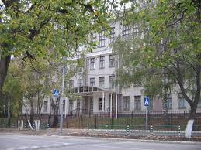
Любимой
гимназии - 55!

Slide 3
Здравствуй,
школа!
Двери школьные сегодня Раскрываются для нас. Мы пришли сегодня в школу Поступили в первый класс! Будем в школе мы читать И писать, и считать. Много-много – будем знать.
Первый раз - в первый класс!

Slide 4
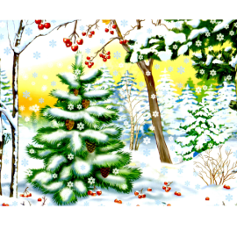
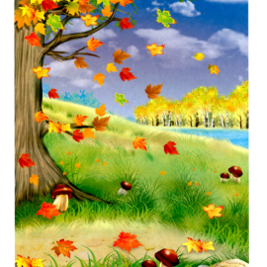
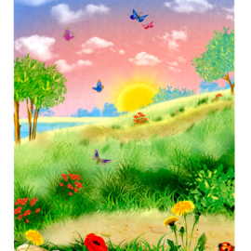
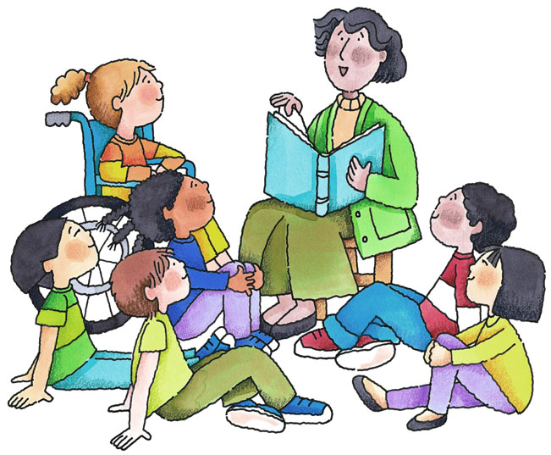
Будем вместе
4 осени
4 зимы
4 весны
816 дней,
32 тысячи уроков,
50 тысяч часов

Slide 5
Важное правило:
« Говорим по одному».

Slide 6
1А
Адушева Таня
Артамонов Кирилл
Федотова Катя
Ширманкина Софья
Сетина Даша
Пронина Маргарита
Арюков Римир
Потапов Ярослав
Бардин Владислав
Солдаткина Настя
Палаев Никита
Осипова Настя
Глебова Даша
Николаев Назар
Ермакова Ангелина
Напалков Антон
Завьялова Олеся
Надиева Эля
Матюшкина Алина
Корабелщиков Вадим
Мартьянов Дима
Мамонтов Савва
Кулагов Ростислав
Малофеев Дима
Кунеева Яна
Литяйкин Игнат
Малинина Вита

Slide 7
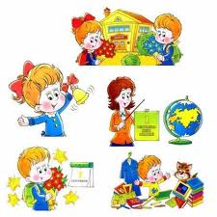
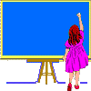
Добро пожаловать
в страну Знаний!

Slide 8
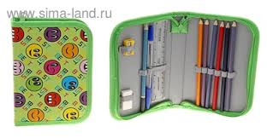
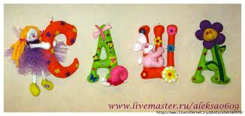
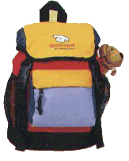
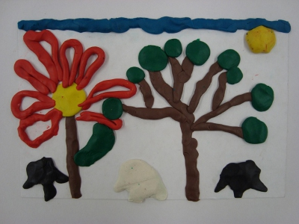
Угадай - ка

Slide 9
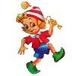
Поздравляй – ка!
С букварем шагает в школу
Деревянный мальчуган
Попадает вместо школы
В деревянный балаган.(Старинный театр)
Как зовется эта книжка?
Как зовется сам мальчишка?

Slide 10
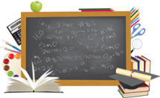
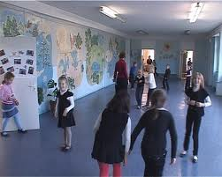
Задания от Буратино

Slide 11
В добрый путь!

Slide 12
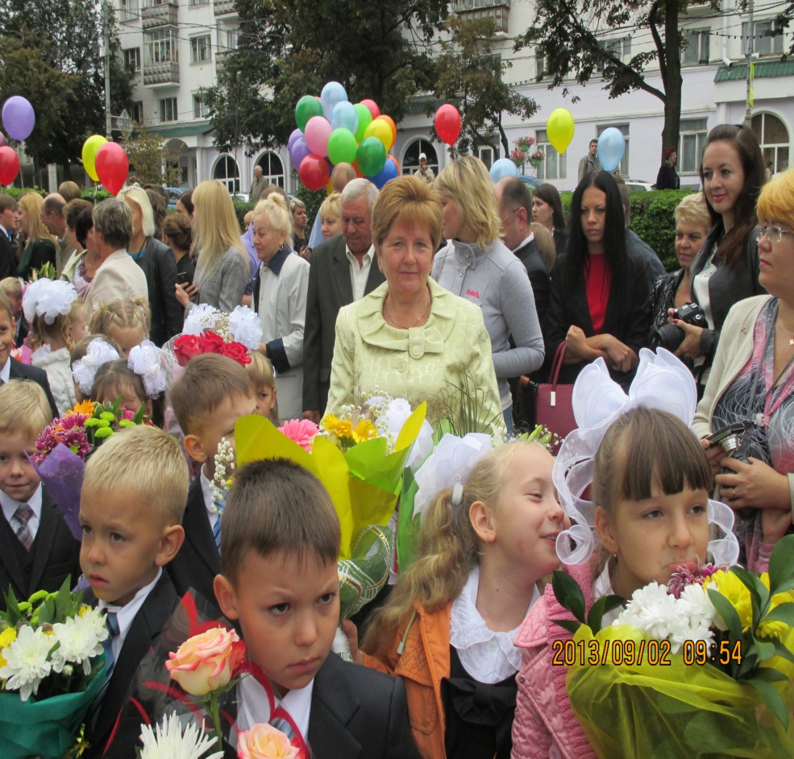
Учитель начальных классов
МОУ «Гимназия 20»
Решетникова
Татьяна Петровна
Спасибо
за внимание!

